Slide 1

TRƯỜNG TIỂU HỌC KIÊU KỴ
MÔN TOÁN
Lớp Bốn

Slide 2

KHỞI ĐỘNG

Slide 3
* Muốn cộng hai phân số khác mẫu ta làm như thế nào ?
* Muốn trừ hai phân số khác mẫu ta làm như thế nào ?
* Muốn nhân hai phân số ta làm như thế nào ?
* Muốn chia hai phân số ta làm như thế nào ?

Slide 4


Thứ năm ngày 17 tháng 3 năm 2022
Toán
Luyện tập chung
Trang 138

Slide 5
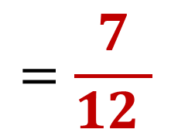
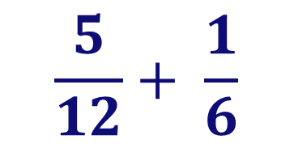
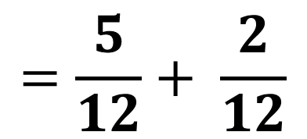
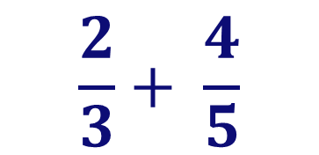
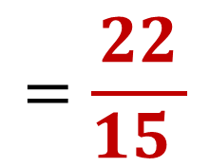
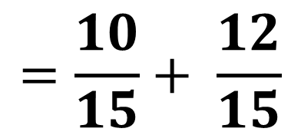
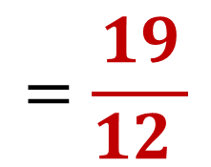
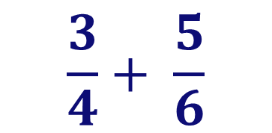
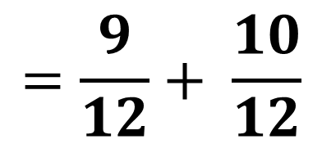
1
Tính:
$$\frac{2}{3}+ \frac{4}{5}$$
$$\frac{5}{12}+ \frac{1}{6}$$
$$\frac{3}{4}+ \frac{5}{6}$$
$$=\frac{10}{15}+ \frac{12}{15}$$
$$=\frac{22}{15 }$$
a)
b)
c)
$$=\frac{5}{12}+ \frac{2}{12}$$
$$=\frac{7}{12 }$$
$$=\frac{9}{12}+ \frac{10}{12}$$
$$=\frac{19}{12 }$$

Slide 6
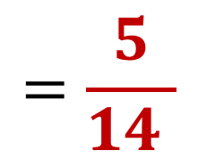
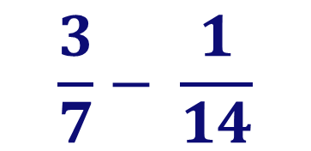
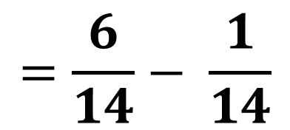
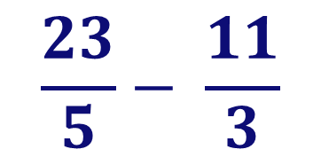
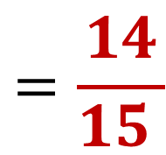
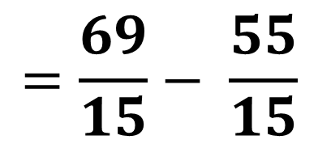
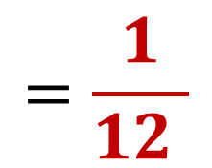
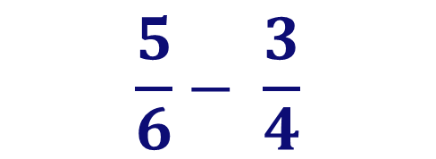
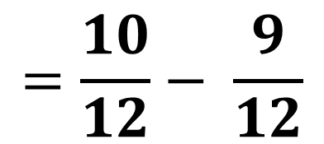
2
Tính:
$$\frac{23}{5}− \frac{11}{3}$$
$$=\frac{69}{15}− \frac{55}{15}$$
$$=\frac{14}{15 }$$
$$\frac{5}{6}− \frac{3}{4}$$
$$\frac{3}{7}− \frac{1}{14}$$
a)
b)
c)
$$=\frac{6}{14}− \frac{1}{14}$$
$$=\frac{5}{14 }$$
$$=\frac{10}{12}− \frac{9}{12}$$
$$=\frac{1}{12 }$$

Slide 7


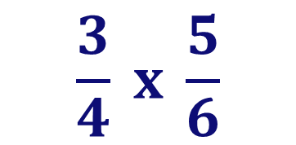
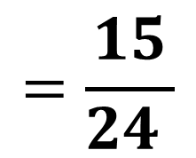
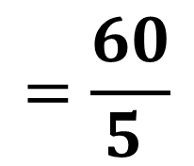

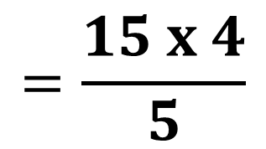
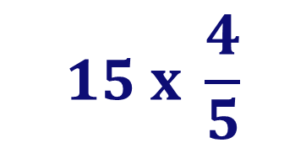
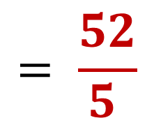
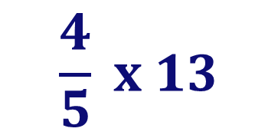
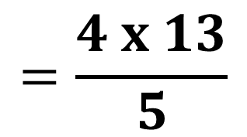
3
Tính:
$$\frac{3}{4} x \frac{5}{6}$$
$$=\frac{3 x 5}{4 x 6}$$
$$=\frac{15}{24 }$$
$$= \frac{5}{8 }$$
$$\frac{4}{5} x 13$$
$$15 x \frac{4}{5}$$
a)
b)
c)
$$=\frac{4 x 13}{5}$$
$$= \frac{52}{5 }$$
$$=\frac{15 x 4}{5}$$
$$=\frac{60}{5 }$$
$$=12$$

Slide 8

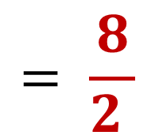

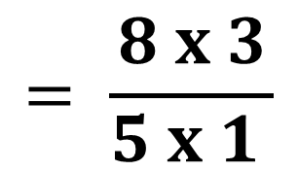
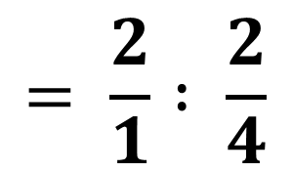

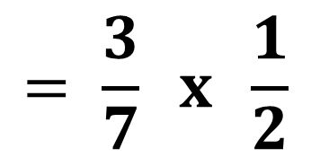

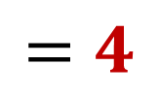
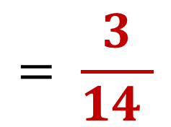

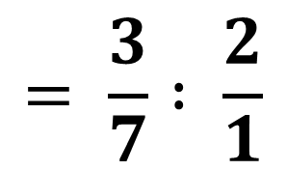
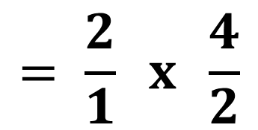
4
Tính:
$$= \frac{8}{5} x \frac{3}{1}$$
$$2 : \frac{2}{4}$$
$$\frac{8}{5} : \frac{1}{3}$$
$$= \frac{8 x 3}{5 x 1 }$$
$$= \frac{24}{5 }$$
$$\frac{3}{7} :2$$
a)
b)
c)
$$= \frac{3}{7} : \frac{2}{1}$$
$$= \frac{3}{7} x \frac{1}{2}$$
$$= \frac{3}{14 }$$
$$= \frac{2}{1} : \frac{2}{4}$$
$$= \frac{2}{1} x \frac{4}{2}$$
$$= \frac{8}{2 }$$
$$=4$$

Slide 9


5
Một cửa hàng có 50kg đường. Buổi sáng đã bán 10kg đường, buổi chiều bán số đường còn lại. Hỏi
cả hai buổi cửa hàng bán được bao nhiêu ki-lô-gam đường?
có 50kg đường.
sáng đã bán
$$\frac{3 }{8 }$$
$$\frac{3 }{8 }$$
10kg đường
chiều bán số đường còn lại.
cả hai buổi cửa hàng bán được bao nhiêu ki-lô-gam đường?
Bài giải
Sau buổi sáng, cửa hàng còn lại số đường là:
50 – 10 =
40 ( kg )
Buổi chiều, cửa hàng bán được số đường là:
40 ×
= 15 (kg)
Cả hai buổi, cửa hàng bán được số đường là:
10 + 15 =
25 (kg)
Đáp số: 25 kg đường

Slide 10



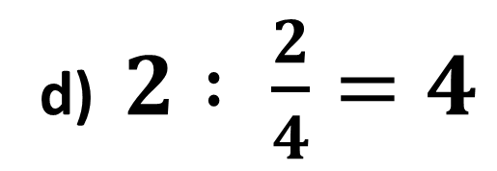

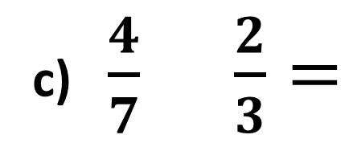

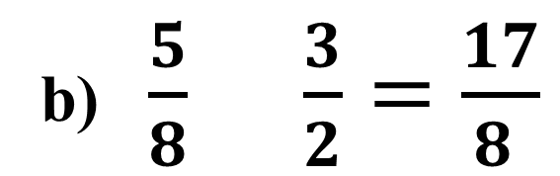

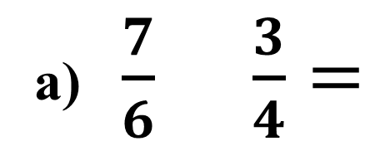


Củng cố, dặn dò
a) $\frac{7}{6} \frac{3}{4}=$
$$\frac{5}{14 }$$
$$\frac{5}{12 }$$
$$−$$
S
b) $\frac{5}{8} \frac{3}{2}=\frac{17}{8 }$
Đ
$$+$$
c) $\frac{4}{7} \frac{2}{3}=$
$$\frac{8}{ 21}$$
$$\frac{6}{ 21}$$
S
$$x$$
d) $2 : \frac{2}{4}=4$
Đ

Slide 11

Dặn dò

Slide 12





Tiết học kết thúc!
Các em học sinh học giỏi, chăm ngoan.
.

